Slide 1
Generalidades de Regulación y de Comercio Exterior
Enfoque Emprendedor

Slide 2
Términos Clave

Slide 3
COMERCIO
EXTERIOR
IMPORTACIÓN
EXPORTACIÓN

Slide 4
REGULACIÓN
SANITARIA
Acciones que tienen el objetivo de evitar riesgos o daños a la salud de la población en general, así como fomentar las prácticas que repercuten positivamente en la salud individual y colectiva
Secretaría de Salud
24 de febrero, 2017

Slide 5
MISIÓN SALUD
MISIÓN COMERCIO
Proteger a la población contra riesgos a la salud
Mejorar la cooperación con entidades regulatorias de otros países
Regular y supervisar los productos y servicios para el uso humano

Slide 6
Productos y Servicios

Slide 7
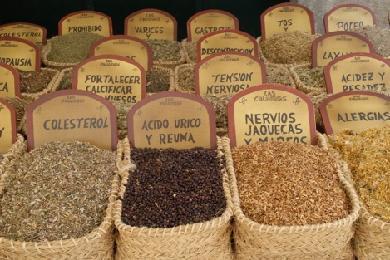
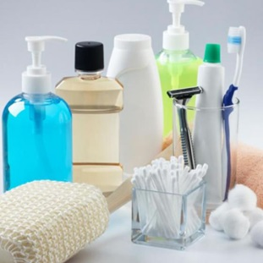
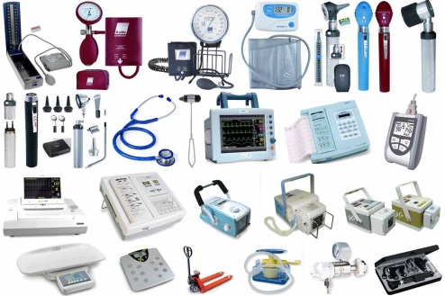
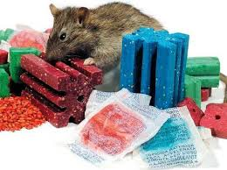
Industrias Reguladas
Productos Químicos
Medicamentos
Remedios Herbolarios
Dispositivos Médicos
Cosméticos
Pesticidas Fertilizantes
Plaguicidas
Servicios de Salud
Suplementos Alimenticios
Alimentos y Bebidas

Slide 8
Ejemplo: Dispositivos Médicos
Clasificación por Uso
Clasificación por Riesgo
Clasificación de productos para la salud
Regulated Areas by COFEPRIS
Productos Químicos
Medicamentos
Cosméticos
Pesticidas/Fertilizantes/Plaguicidas
Servicios de Salud
Dispositivos Médicos
Equipo Médico
Prótesis, Órtesis y Ayudas Funcionales
Agentes de Diagnóstico
Insumos de uso Odontológico
Material Quirúrgico y de Curación
Productos Higiénicos
Clase I (Bajo Riesgo), Clase I, Clase II, Clase III, o No Registro
Clase I (Bajo Riesgo), Clase I, Clase II, Clase III, o No Registro
Clase I (Bajo Riesgo), Clase I, Clase II, Clase III, o No Registro
Clase I (Bajo Riesgo), Clase I, Clase II, Clase III, o No Registro
Clase I (Bajo Riesgo), Clase I, Clase II, Clase III, o No Registro
Clase I o Clase II
Pueden agruparse en familias dependiendo de su área de especialidad, intención de uso, y/o tecnología que usen.
Si es un grupo de dispositivos médicos/modelos, el grupo se clasifica de acuerdo al más crítico de la familia.

Slide 9
Acuerdo
Norma Oficial Mexicana
Reglamento
Ley
CONSTITUCIÓN
Insumos para la Salud
Considerados de bajo riesgo y que no necesitan registro
Fabricación
Etiquetado
Calidad de productos
Microorganismos
Insumos para la Salud
Publicidad
Ley General de Salud
Ley Aduanera / Ley Comercio Exterior
Ley de Procedimiento Administrativo
Art.4º Todos tenemos derecho a la salud
Art.73, 76, 89, 131
Comercio Exterior
Fundamento Legal

Slide 10
Impacto de la Regulación

Slide 11
Relacionado al proyecto
Evitas multas y sanciones
¡Operación Continua!
Proyecto Responsable
INTERNO
Calidad
Reducción de costos imprevistos
Detección, corrección y prevención de errores

Slide 12
Ámbito social / económico
Aumento de estándares de calidad
Creación de Competitividad
EXTERNO
Alianzas
Ser líder en tu sector
Autoridad competente para participar en creación y mejora de la regulación

Slide 13
Fabricación
Publicidad
Etiquetado
Importación
Estudios Clínicos
Áreas Reguladas
Exportación
Almacén
Post-Comercialización
Distribución
Venta
Regulación Aplicable

Slide 14
Principales Documentos y Trámites
Registro Sanitario
Etiquetado
Aviso o Licencia de Funcionamiento
Certificación
Publicidad
Permiso de Importación
Certificado de Exportación

Slide 15
Aviso de
Funcionamiento
Licencia Sanitaria

Slide 16
Etiquetado
Alimentos y bebidas no alcohólicas
NOM-051
Cosméticos NOM-141
Remedios Herbolarios
NOM-072
Acuerdo de plantas prohibidas
Acuerdo de aditivos permitidos
Acuerdo de sustancias prohibidas

Slide 17
Etiquetado

Slide 18
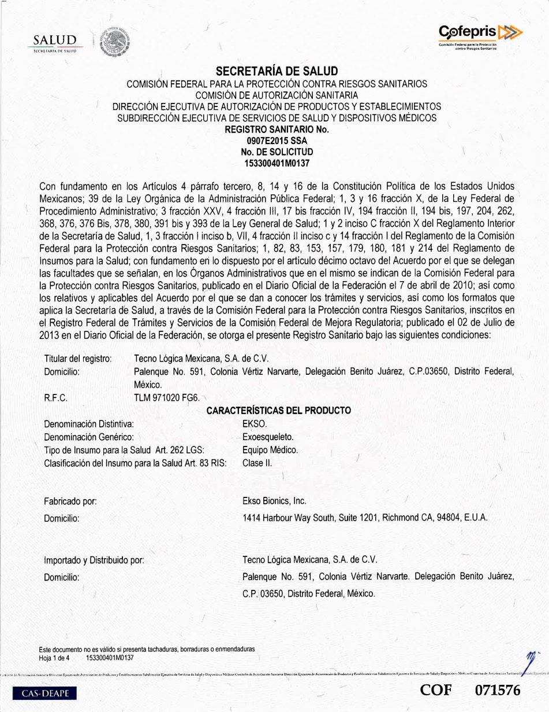
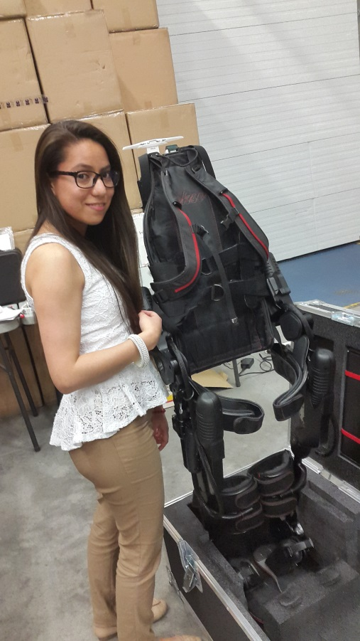
Registro Sanitario

Slide 19
Certificado de Exportación
Condición principal para obtenerlo: cumplir con la regulación sanitaria mexicana
Un certificada avala la exportación a un solo país
En un certificado se pueden agregar hasta 12 productos del mismo dueño legal
Principalmente para bebidas, alimentos, cosméticos, medicamentos, dispositivos médicos

Slide 20
Aviso de Importación
Revisar la LIGIE
Conocer la clasificación del producto
Conocer el origen del producto
Tener la fracción arancelaria correcta

Slide 21
Permiso de Importación
Revisar la LIGIE
Insumos en general
Alimentos, cosméticos, suplementos, plaguicidas
Insumos de uso personal
Insumos para muestra, pruebas, exhibiciones, investigación, uso médico
Tabaco
IMPORTANTE
Conocer el número de piezas que vas a querer importar
Tener la fracción arancelaria correcta

Slide 22
Aviso y/o Permiso de Publicidad
Servicios de Salud
Remedio Herbolario
Medicamento
Dispositivo Médico
Plaguicida
Suplemento alimenticio
Bebida alcohólica
Bebida adicionada con cafeína
Cosmético
Alimentos y bebidas en general

Slide 23
Aviso y/o Permiso de Publicidad
Leyendas Precautorias

Slide 24
Aviso y/o Permiso de Publicidad
Reglamento de Publicidad
Reglamento de Productos y Servicios
Lineamientos de Publicidad Digital
Riesgo sanitario
Precios
Ofertas
Horarios
Distribución

Slide 25
Certificaciones

Slide 26
Beneficios

Slide 27
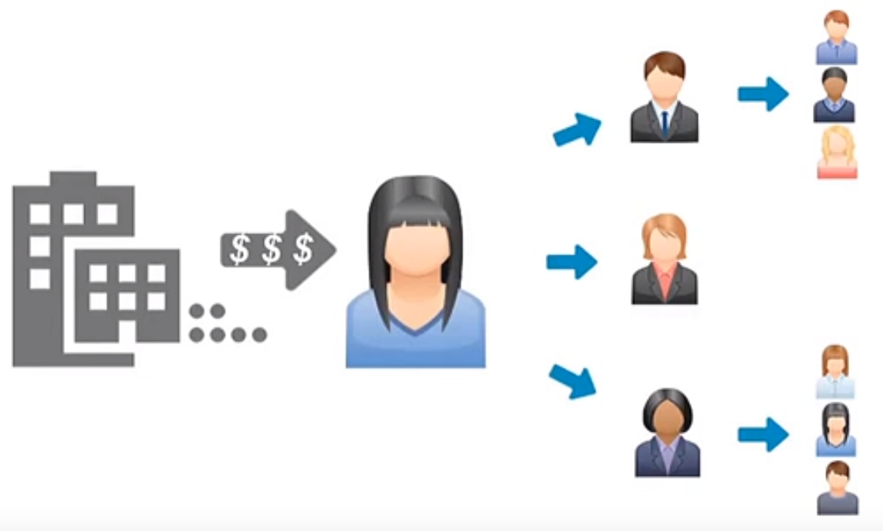
EXPANSIÓN
CRECIMIENTO

Slide 28
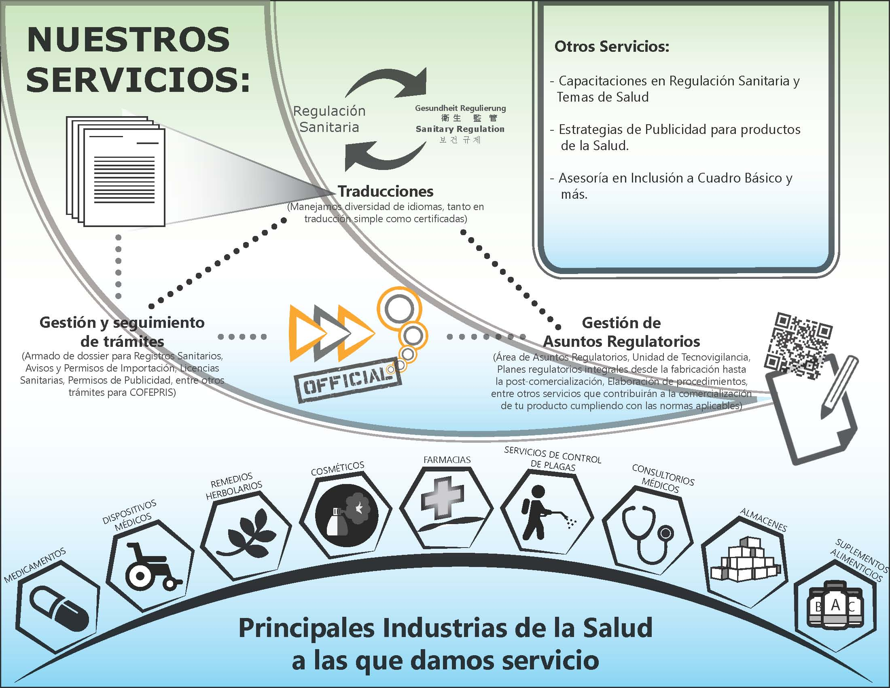

Slide 29
Q.F.B. Daniela González Arroyo
www.sanitaryregulationexperts.com
info@sanitaryregulationexperts.com
/sanitaryregulationexperts
¡ Gracias !
¿Preguntas?

